Slide 1
4.3 典型组合逻辑电路的设计
4.3.1 基本运算电路
加法器是一种最基本的算术运算电路，其功能是实现二进制数的加法运算。
半加器
全加器

Slide 2
一、半加器(Half Adder)
A
∑
S
A B S C
CO
0 0
0
0
B
C
0 1
1
0
1 0
1
0
A
=1
S
1 1
0
1
B
S=A B C=AB
&
C

Slide 3
二、全加器(Full Adder)
1、一位二进制全加器
A_{i}
∑
S_{i}
A_{i} B_{i} C_{i-1} S_{i} C_{i}
B_{i}
CO
0 0 0
0
0
C_{i}
C_{i-1}
CI
0 0 1
1
0
0 1 0
1
0
0 1 1
0
1
0 0
1
0
1 0 1
0
1
1 1 0
0
1
1 1 1
1
1

Slide 4
S_{i}
B_{i}C_{i-1}
A_{i}
00
01
11
10
0
0
1
0
1
1
1
0
1
0

Slide 5
C_{i}
B_{i}C_{i-1}
00
01
11
10
A_{i}
0
0
0
1
0
1
0
1
1
1

Slide 6
B_{i}
=1
C_{i-1}
=1
S_{i}
A_{i}
&
A_{i}
≥1
C_{i}
B_{i}
&
C_{i-1}

Slide 7
用半加器如何实现全加器呢？
C_{i}
B_{i}C_{i-1}
00
01
11
10
A_{i}
0
0
0
1
0
1
0
1
1
1

Slide 8
4.3.3 数值比较器
用途：比较两个数的大小相等关系。

Slide 9
一、一位二进制比较器
A
一位
数值
比较
器
F₁(A>B)
F₂(A=B)
B
F₃(A<B)
A B F₁(A>B) F₂(A=B) F₃(A<B)
0 0
0
1
0
0 1
0
0
1
1 0
1
0
0
1 1
0
1
0
从真值表可得：

Slide 10
A
&
F₁
1
=1
F₂
1
&
F₃
B

Slide 11
4.3.4 编码器
所谓编码，就是在选定的一系列二值代码中赋予每个代码以固定的含义。执行编码功能的电路称编码器。

Slide 12
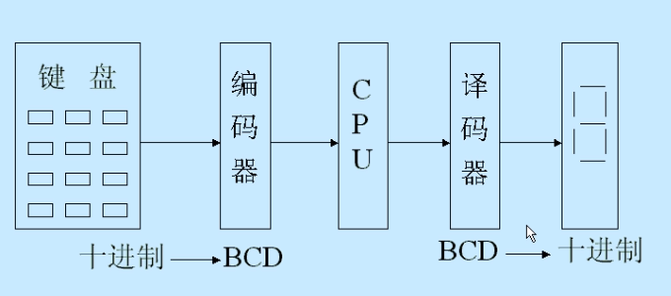

Slide 13
一、二进制编码器(2^{n}线－n线编码器)
设：编码器有M个输入，在这M个输入中，只有一个输入为有效电平，其余M-1个输入均为无效电平。有N个输出，，则二者之间满足 的关系。
二进制编码：将一般信号编为二进制代码的电路。
X₁
Y₁
编
码
器
X₂^{n}
Y_{n}

Slide 14
例：设计一个编码器，要求把0---7这8个十进
制数编成二进制代码。要求用与非门实现（设
有效信号为低电平。
8线－3线编码器
低电平有效，即对输入为“0”的位进行编码。
I₀
Y₀
I₁
8线-3线
Y₁
编码器
Y₂
I₇

Slide 15
解：（1）确定二进制代码的位数
（2）列出编码表

Slide 16
8线－3线编码器真值表
I₀ I₁ I₂ I₃ I₄ I₅ I₆ I₇ Y₂ Y₁ Y₀
0 1 1 1 1 1 1 1 0 0 0
1 0 1 1 1 1 1 1 0 0 1
1 1 0 1 1 1 1 1 0 1 0
1 1 1 0 1 1 1 1 0 1 1
1 1 1 1 0 1 1 1 1 0 0
1 1 1 1 1 0 1 1 1 0 1
1 1 1 1 1 1 0 1 1 1 0
1 1 1 1 1 1 1 0 1 1 1

Slide 17
8线－3线编码器有8个输入变量，一共有256种输入组合，而这里只用了8种，其余的248种都视为约束条件，即任一时刻输入只允许一位为“0”，可得：
约束条件：
8线－3线编码器的函数表达式：
Notes:
有效信号是低电平，白昼要有非

Slide 20
8421BCD码编码器（二--十进制编码器）
（10线--4线编码器）
输出：四位二进制代码
输入：0---9共十种状态
列真值表：

Slide 21
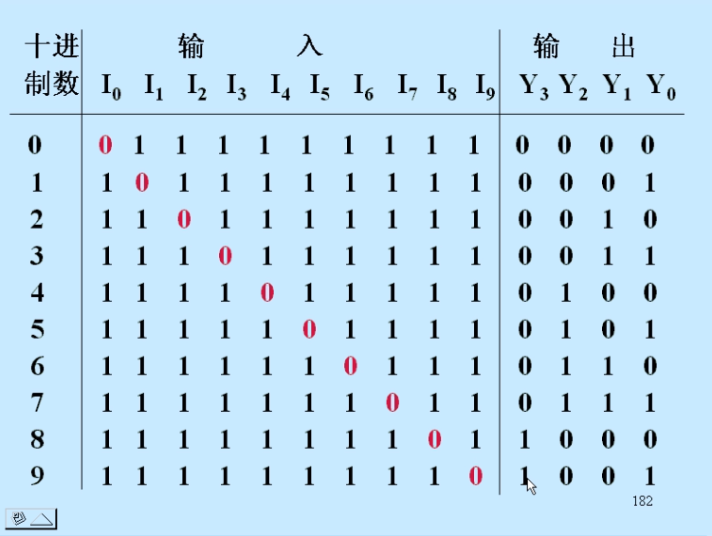

Slide 22
二、优先编码器
优先编码器允许同时有多个输入端有编码请求。由电路对所有的输入信号按优先顺序排队，当多个输入信号同时有效时，编码器只对其中优先权最高的一个进行编码。
下面对优先编码器74LS148进行讨论。

Slide 23
V_{CC}
Y_{S}
Y_{EX}
I₃
I₂
I₁
I₀
Y₀
16
15
14
13
12
11
10
9
74LS148
1
2
3
4
5
6
7
8
I₄
I₅
I₆
I₇
ST
Y₂
Y₁
优先编码器74LS148以 的优先权最高，以下依次为 。
为编码器的使能控制端，只有为“0”时编码器才工作，为“1”时所有的输出均被封锁为“1”。

Slide 24
为选通输出端，当 为“0”而无信号输入(即
为“1”)时， 为“0”。
所以 表示工作状态，但无编码信号输入。
称为扩展端，若任一个编码输入为“0”，且
，则 。
所以 表示工作状态，且有编码信号输入。
该优先编码器的编码真值表如下:

Slide 25
ST I₀ I₁ I₂ I₃ I₄ I₅ I₆ I₇ Y₂ Y₁ Y₀ Y_{EX} Y_{S}
1 d d d d d d d d 1 1 1 1 1
0 1 1 1 1 1 1 1 1 1 1 1 1 0
0 d d d d d d d 0 0 0 0 0 1
0 d d d d d d 0 1 0 0 1 0 1
0 d d d d d 0 1 1 0 1 0 0 1
0 d d d d 0 1 1 1 0 1 1 0 1
0 d d d 0 1 1 1 1 1 0 0 0 1
0 d d 0 1 1 1 1 1 1 0 1 0 1
0 d 0 1 1 1 1 1 1 1 1 0 0 1
0 0 1 1 1 1 1 1 1 1 1 1 0 1

Slide 26
该优先编码器的函数表达式如下:

Slide 27
例：试用两片74LS148构成16线－4线的优先编码器(反码输出)。
～
～
d d ～ d d ～ d 0 0 0 0 0
d d ～ d d ～ 0 1 0 0 0 1
~
~
~
~
d d ～ d 0 ～ 1 1 0 1 1 1
d d ～ 0 1 ～ 1 1 1 0 0 0
~
~
~
~
d 0 ～ 1 1 ～ 1 1 1 1 1 0
0 1 ～ 1 1 ～ 1 1 1 1 1 1

Slide 28
Z₀
Z₁
Z₂
Z₃
&
&
&
Y₂
Y₁
Y₀
ST
Y₂
Y₁
Y₀
Y_{EX}
ST
(1)
Y_{S}
(2)
I₀
I₁
I₂
I₃
I₄
I₅
I₆
I₇
I₀
I₁
I₂
I₃
I₄
I₅
I₆
I₇
A₀
A₁
A₂
A₃
A₄
A₅
A₆
A₇
A₈
A₉
A₁₀
A₁₂
A₁₃
A₁₅
A₁₁
A₁₄

